Slide 1
WiFi 802.11基础知识介绍
Better Life with Wireless
美好生活尽在无线
Notes:
Any questions, please give me email: zhilei.wang@bekencorp.com. Thank you

Slide 2
大纲
1、WiFi 802.11协议概述
2、WiFi 连接过程
3、WiFi 抓包及分析

Slide 3
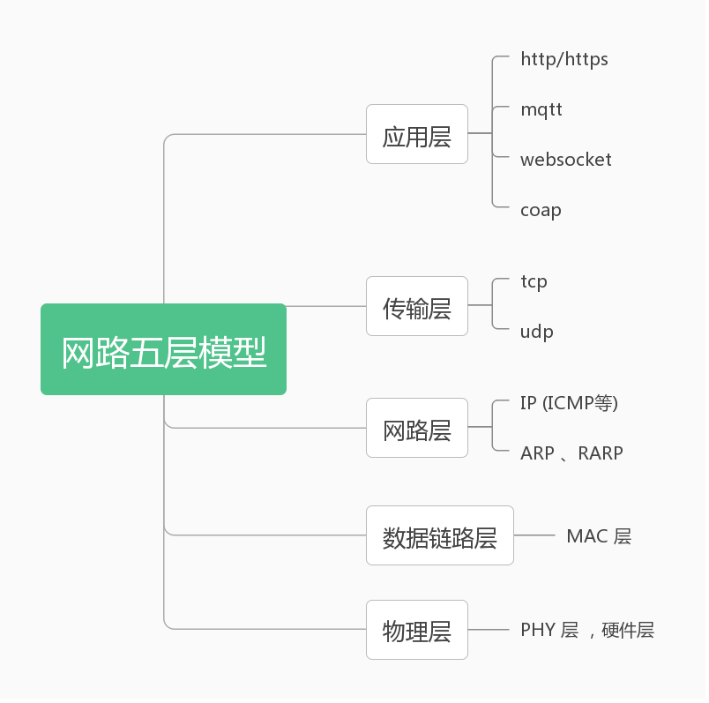
WiFi 概述
1.1 计算机网络模型（五层模型）

Slide 4
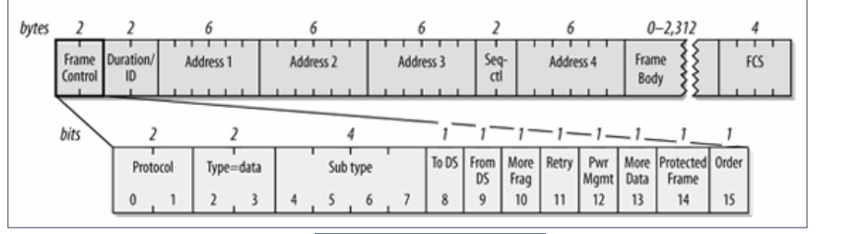
WiFi 概述
1.2、802.11 协议知识介绍
802.11帧头分析
Notes:
AHB Lite Vs AHB
AHB Lite is a reduced version of AHB protocol. AHB Lite essentially means that there is only 1 master.
This in turn means
1. No Arbitration
2. No HBUSREQ signal, no HGRANT signal
3. No HSEL Signal
4. No Split or Retry response type -> HRESP can only be 1 bit
5. No Early Bus Termination.
How to connect a full AHB Master to AHB Lite Slave
1. Leave the HBUSREQ open
2. Tie the HGRANT to '1'
How to connect a AHBLite Master to full AHB Slave
1. Feedback the HREADY_out from the Slave back into the HREADY_In at slave (A slave will have hready as input and as output)
But also connect the HREADY_out from Slave to the Master.
2. Tie the HSEL '1' at the Slave.

Slide 5
管理帧
Type=00 Managementframes(管理帧)
Subtype
0000 Association request（连接要求）
0001 Association response（连接应答）
0010 Reassociation request（重新连接要求）
0011 Reassociation response（重新连接应答）
0100 Probe request（探查要求）
0101 Probe response（探查应答）
1000 Beacon（导引信号）
1001 ATIM（数据代传指示通知信号）
1010 Disassociation（解除连接）
1011 Authentication（身份验证）
1100 Deauthentication（解除认证）

Slide 6
控制帧
Type=01 Control frames(控制帧)
Subtype
1010 Power Save-Poll（省电模式－轮询）
1011 RTS（请求发送）
1100 CTS（允许发送）
1101 ACK（应答）
1110 CF-End（免竞争期间结束）
1111 CF-End（免竞争期间结束）+CF-Ack（免竞争期间回应）
Notes:
1. 我们的wifi 数据接收/发送会经历哪几个硬件/软件模块?数据流是什么？
3. 我们的系统起来后， wpas_thread / kmsgbk / core_thread 会自动启动，这3个线程是做什么的？
5. 我们作为ap, 需要哪些模块支持，sta连我们时的流程是什么？
9. 对于31N上，我们的vector向量表是在0x10000吧， booltloader怎么知道这个地址，而跳转到这个地址？
8. wpa_supplicant_2_9里面的hostpad和hostapd_intf有什么区别，应该用哪个？
4. 我们作为sta , scan和获取IP的大体流程是什么，用到哪些模块？
**** 2. 我们的BLE数据接收/发送会经历哪几个硬件/软件模块?数据流是什么？
6. ble和wifi同时开启，如何实现冲突处理。
**** 7. rf校准如何操作，校准哪些参数。

Slide 7
数据帧
type=10 Data frames (数据帧)
Subtype
0000 Data（数据）
0001 Data+CF-Ack
0010 Data+CF-Poll
0011 Data+CF-Ack+CF-Poll
0100 Null data (无数据：未发送数据)
0101 CF-Ack (未发送数据)
0110 CF-Poll (未发送数据)
0111 Data＋CF-Ack+CF-Poll

Slide 8
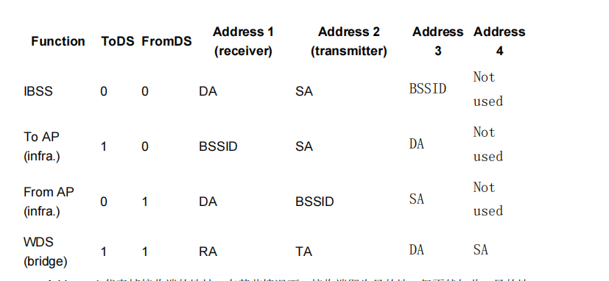
Frame - Addresses
IBSS：独立式基本服务集，没有AP,station 彼此可以直接通信,
如WiFi Direct（P2P）就是一种IBSS结构.
WDS:无线网络的中继器

Slide 9
2、WiFi连接过程
STA
AP
beacon
probe request
probe response
authentication request
authentication response
association request
association response
EAPOL-KEY1/4
EAPOL-KEY2/4
EAPOL-KEY3/4
EAPOL-KEY4/4
dhcp discover
dhcp offer
dhcp request
dhcp ack

Slide 10
Scan
依次在每个信道上发送Probe request报文，从Probe response或者beacon中发现AP,
特定：快速扫描到AP
通过侦听AP定期发送的Beacon帧来发现网络
特定：发现AP 效率低，但STA 省电
主动扫描
被动扫描
sta
softap
sta
softap
probe request
beacon
probe response

Slide 11
authentication
Open System
sta
softap
wep
authentication request
wpa、wpa2
wpa3
authentication response

Slide 12
authentication
Shared Key
sta
softap
authentication request
authentication response(challenge)
WEP
authentication request(encryted challenge)
authentication response(success)

Slide 13
authentication SAE
SAE
sta
softap
auth request commit
wpa3
auth response commit
auth request comfirm
auth response comfirm
得到PMK 和PMKID

Slide 14
authentication SAE
1.构建sae commit: password,bssid,own_mac 算出PWE(password element),
最终就是生成一个scalar和element。
2.处理对端的sae commit:收到对端的SAE Commit消息后，首先需要验证scalar和element。
最终算出PMKID、PMK等。
3.构造SAE Confirm message：发送方的SAE Commit消息的scalar和element，接收到的SAE Commit消息中的scalar和element计算生成。
4.处理对端的SAE Confirm：接收到对端的SAE Confirm消息后，验证消息中的scalar和element，以及发送的SAE Commit消息中的scalar和element计算而来。
PMK: SAE协商的结果，用于后面的四次握手
PMKID：掉线后重新连接的终端使用OPEN认证而不是进行SAE交互，在重关联association 请求报文中携带PMKID，AP对PMKID进行匹配校验，如果校验成功则可以直接使用之前的PMK进行四次握手协商，无需进行SAE协商，从而实现闪断后快速重新连接。
但是个别路由器（TP-LINK）改密码后PMKID 没有更新，还允许之前连接过的设备用原来密码的PMKID 进行连接。

Slide 15
association
sta
softap
association request
association response

Slide 16
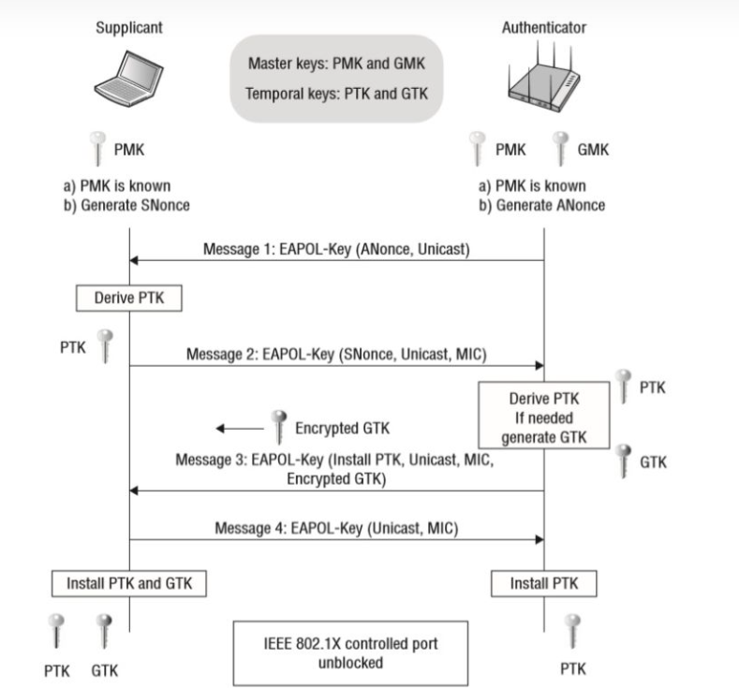
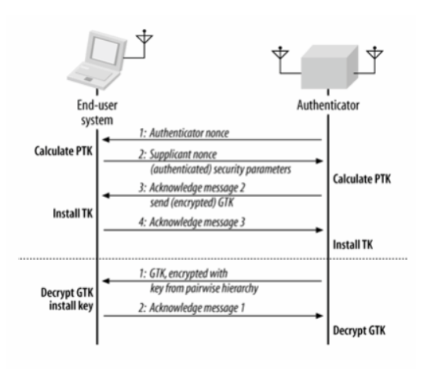
4-way handshake

Slide 17
4-way handshake
第一次握手：
AP把自己的随机产生的ANonce发给station，这时station就具备了生成PTK的5个
数据（PMK，ANonce，SNonce，Mac（AA），MAC（SA）），接着station生成自己的PTK。
第二次握手：
station 生成自己的PTK后给ap发送SNonce和MIC。ap收到SNonce也具备了生成PTK的条件，
会生成PTK和GTK，接着计算MIC进行校验，如果和station发来的相同就可以进行第三次握手
操作。从第二次握手的报文开始接下去每个报文都会由MIC，AP 收到 SNonce 之后，生成
的 PTK 就可以用来加密后面两次握手的 key 了。
第三次握手：
AP把生成MIC和加密的GTK发送给station（告诉station安装PTK和GTK），这里因为station
已经生成了PTK，可以用来加密数据，所以GTK进行了加密。MIC检验成功后就可以进行第四次握手确认了。
第四次握手：
发送ACK和AP确认，告诉AP PTK和GTK已经安装好了，AP收到后也开始安装PTK和GTK。
安装的意思是指使用 PTK 和 GTK 来对数据进行加密。
有的路由器还有GTK handshake。
PTK 包含KCK、KEK、TK
KCK（keyconfirmation key）:KCK=L(PTK,0,128)即PTK的前128位。密钥确认密钥用来计算密钥生成消息的完整性检验值。
KEK（keyencryption key）:KEK=L(PTK,128,128)即PTK的128位-256位。密钥加密密钥，用来加密密钥生成消息
TK：L(PTK,256，128)或L(PTK,256，256)，用于后续数据传输加密，TK 可以填入wirshark 配置进行解密空包

Slide 18
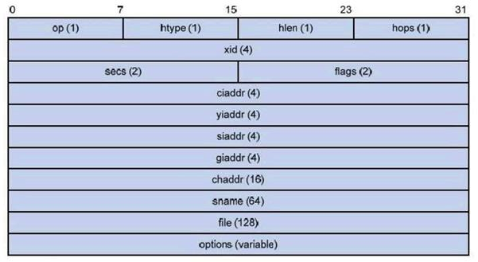
dhcp
DHCP是动态主机配置协议，是基于UDP的应用层协议

Slide 19
dhcp
DHCP DISCOVER ：客户端开始DHCP过程发送的包
DHCP OFFER ：服务器接收到DHCP DISCOVER之后做出的响应，它包括了给予客户端
的IP（yiaddr）、客户端的MAC地址、租约过期时间等
DHCP REQUEST ：客户端对于服务器发出的DHCP OFFER所做出的响应，在收到dhcp offer 或者在租期的50%、87.5%的时候会发送。
DHCP ACK ：服务器在接收到客户端发来的DHCP REQUEST之后发出的成功确认的报文。在建立连接的时候，客户端在接收到这个报文之后才会确认分配给它的IP和其他信息可以被允许使用。
DHCP NAK ：DHCP ACK的相反的报文，表示服务器拒绝了客户端的请求。
DHCP RELEASE：一般出现在客户端关机、下线等状况。这个报文将会使DHCP服务器释放发出此报文的客户端的IP地址

Slide 20
fast connect
快速连接也就是在正常连接的过程中保留一些信息从而略过某些步骤
如：
1、wifi连接阶段
保存PSK,BSSID,channel,这样可以省略全信道scan 耗费的时间和省下
计算PSK 耗费的时间。另外在没有信道信息的情况下，目前SDK 的scan 策略是从
1信道开始依次扫描，一旦扫描到特定的ssid 后就停止扫描，而不是全信道扫描，这
种策略既有优点（节约时间），也有缺点（如果环境中有多个同名ssid 就会导致每
次只会连接低信道的AP,而不是选择信号强度较强的AP连接）
另外SDK_3.0.x 之后 加了SM_FAST_CONNECT,还省了AUTH 之前的join_scan过程，
利用supplicant 保存的bss 信息进行 auth 过程。
2、DHCP 阶段：
保留IP 地址和 路由器ip 地址，可以省略发DHCP Discover 和等待 路由器
回复DHCP offer的时间，直接发DHCP request。

Slide 21
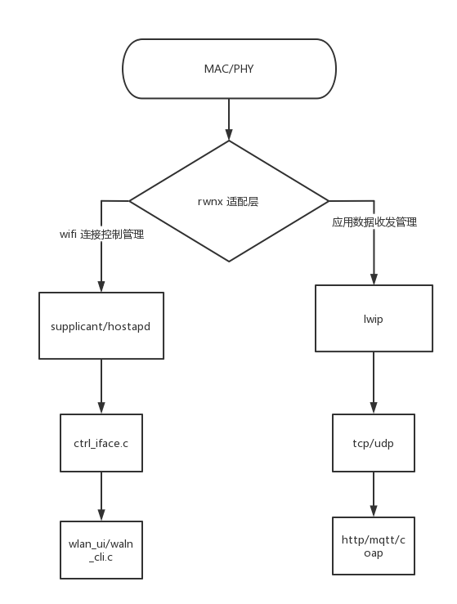
SDK 代码
SDK 代码大致框架

Slide 22
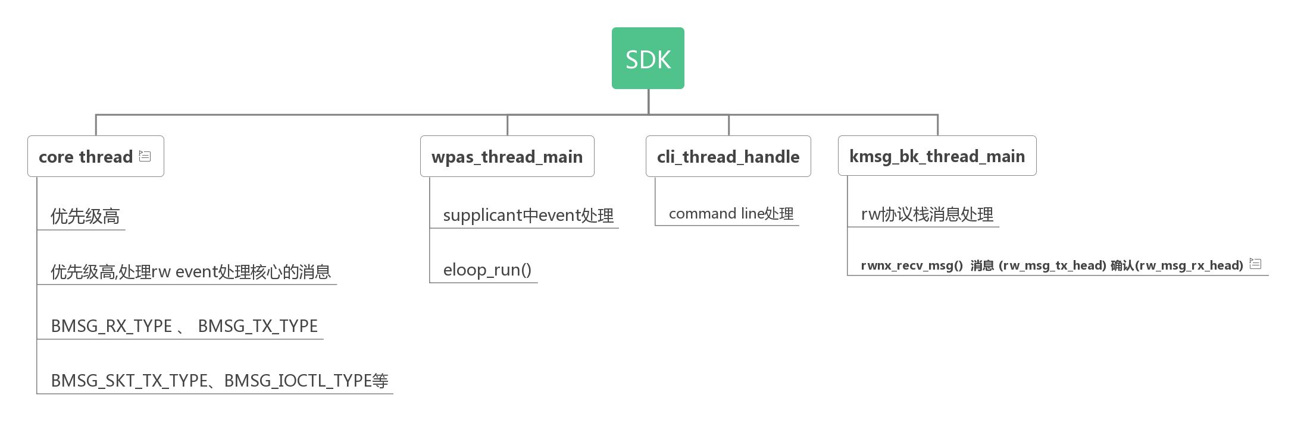
SDK 代码

Slide 23
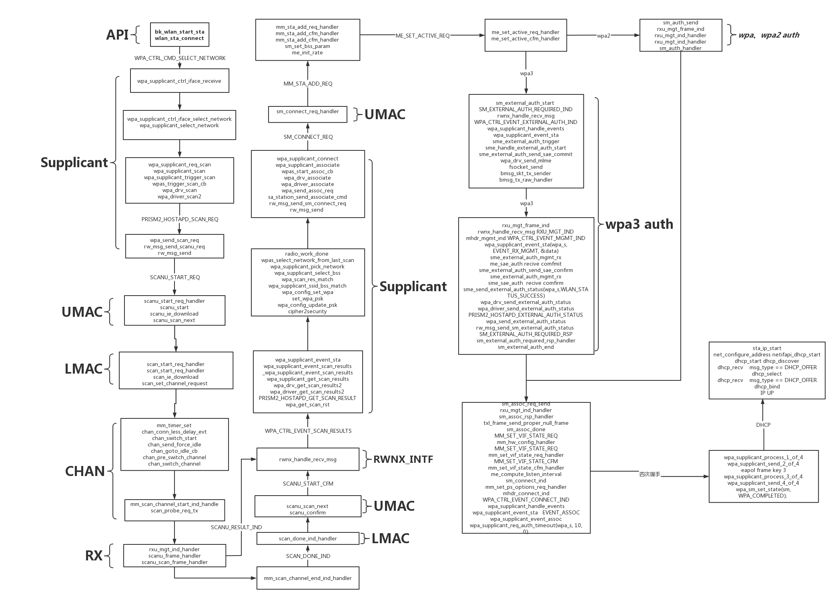
SDK 代码
WiFi 连接代码流程

Slide 24
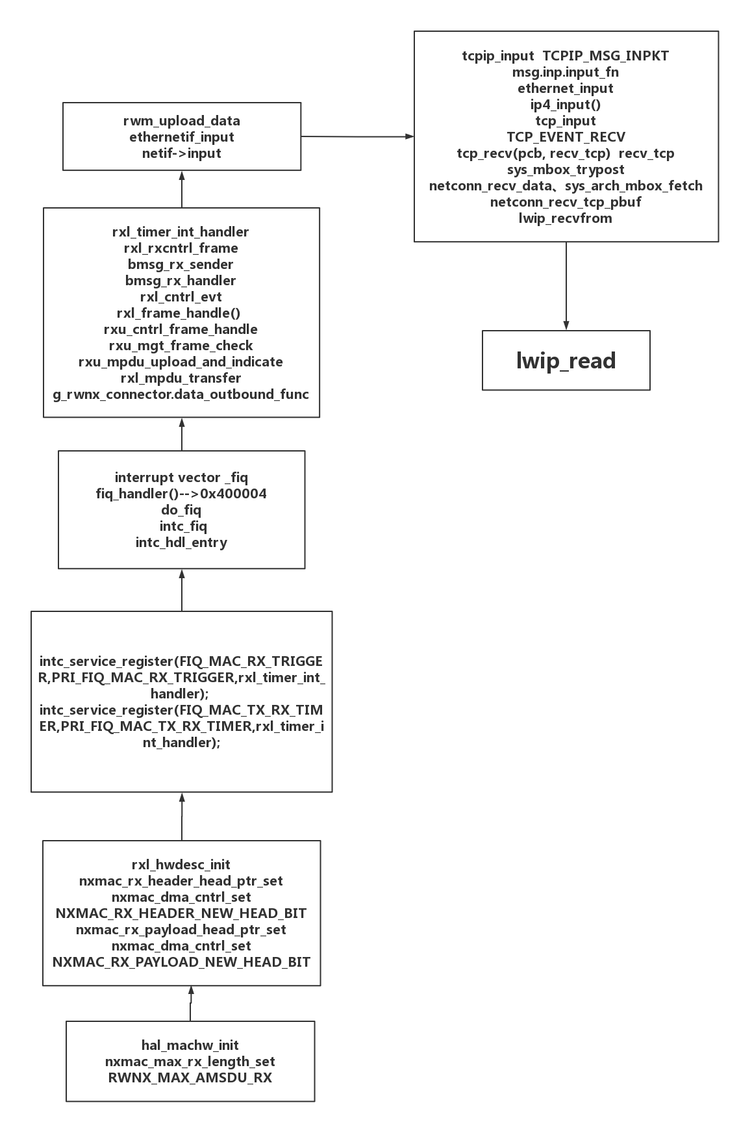
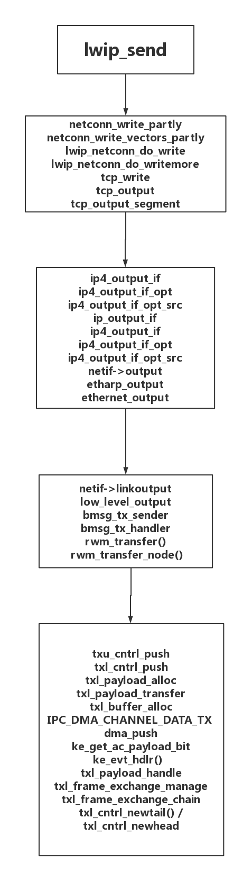
SDK 代码
TCP OUT
TCP IN

Slide 25
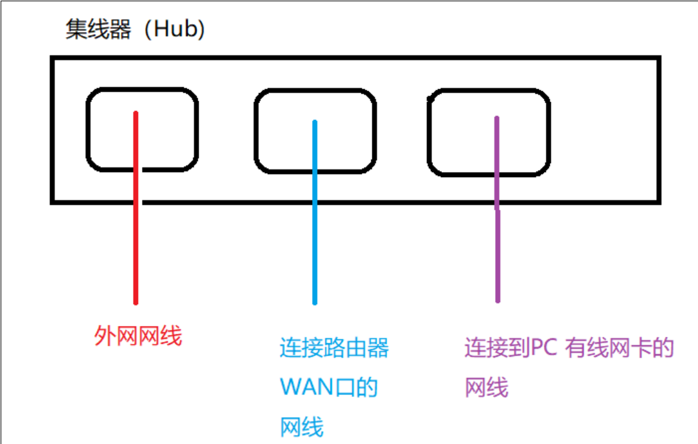
WiFi 抓包
1、抓空中包
Windows 安装omnipeek,使用usb 无线网卡抓空包
MAC 电脑直接用wireshark 抓空中包
2、抓路由器包（wlan口包）
借助集线器抓包

Slide 26
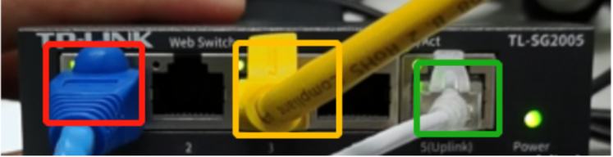
WiFi 抓包
交换机抓包
借助交换机
三根网线对应三个端口。
端口4：被镜像端口（被监控的端口），连接到路由器。
端口6：接到外网的网线。
端口8：镜像端口（监控端口），连接到PC.

Slide 27
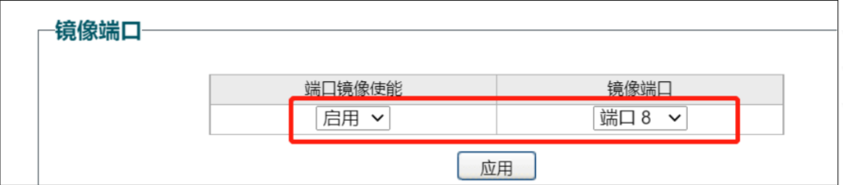
WiFi 抓包
在交换机后台设置：

Slide 28
谢谢！

